Slide 1
2、色谱定量分析
定量基础
色谱定量分析是基于被测物质的量与峰面积成正比。在一定色谱条件下有：

Slide 2
定量要解决的问题
峰面积的测量和计算
校正因子的测量与计算
色谱定量方法及其应用

Slide 3
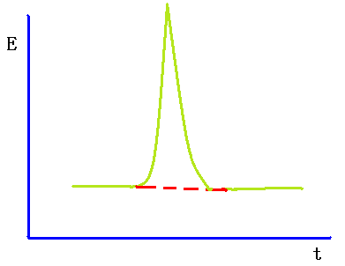
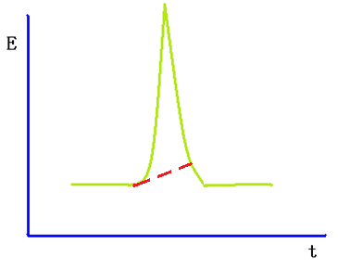
（1）峰面积的测量与计算
正确的积分参数
积分仪
色谱工作站
简便、速度快，精度高，可达0.2-2%，是目前最常用的峰面积测量手段。
错误的积分参数

Slide 4
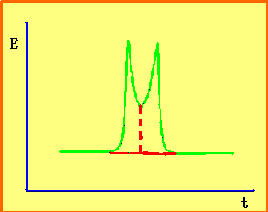
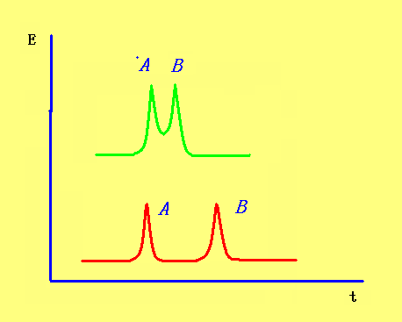
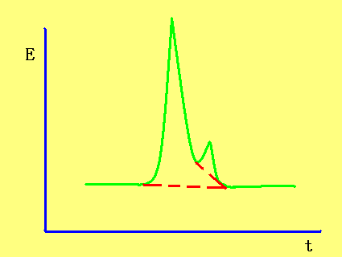
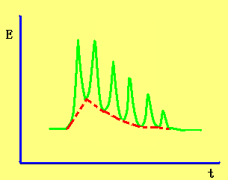
重叠峰的测量
连线分峰
计算机拟合分峰
切线分峰
垂线分峰

Slide 5
（2）校正因子的测量与计算
相对校正因子
由于绝对校正因子与仪器的灵敏度有关，又由于灵敏度与实验条件相关，且每一检测器的灵敏度都是不同的，它不容易测量准确，亦无通用性，所以实际工作中使用相对校正因子。

Slide 6
相对校正因子的表达式
被测组分的质量
质量校正因子
摩尔校正因子
相对响应值
标准物质量
分子量

Slide 7

相对校正因子的获取
理论上相对校正因子与试样、标准物质、检测器类型、载气类型有关，与其它色谱条件无关。
相对校正因子一般通过实验自行测定。
无纯物质时或对结果准确度要求不高时，相对校正因子可通过查表得。
既无纯物，手册上又无数据时，可用一些计算方法估算这些物质的相对校正因子。
$$f_{m}=\frac{A_{s}m_{i}}{A_{i}m_{s}}$$

Slide 8
（3）定量方法
归一化法 —— 含峰面积归一化
内标法 —— 含内标标准曲线法
外标法 —— 含单点校正

Slide 9
（a）归一化法
推导：

Slide 10
应用范围：当试样中各组分都能流出色谱柱，且在检测器上均有响应，各组分峰没有重叠时，可用此法。
优点：简便、准确，当操作条件如进样量等变化时，对定量结果影响很小。
缺点：对该法的苛刻要求限制了它的使用。

Slide 11
峰面积归一化法
若各组分的定量校正因子相近或相同，则上式可简化为：

Slide 12
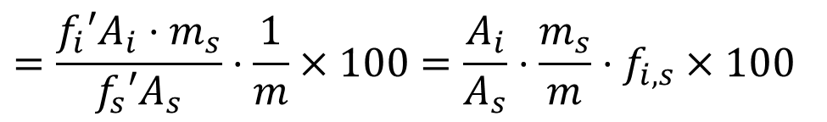
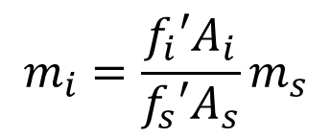
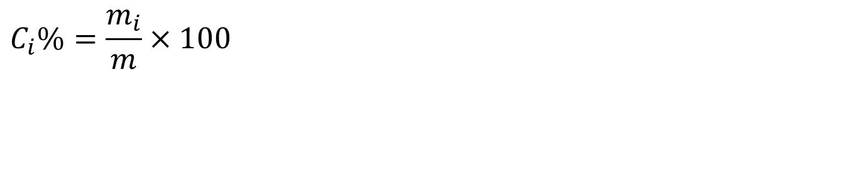
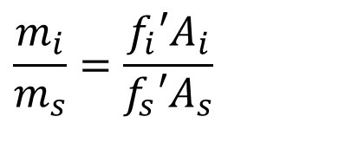
（b）内标法
将一定量的纯物质作为内标物，加入到准确称量的试样中。
推导
$$\frac{m_{i}}{m_{s}}=\frac{f_{i}{′A}_{i}}{f_{s}′A_{s}}$$
$$m_{i}=\frac{f_{i}′A_{i}}{f_{s}′A_{s}}m_{s}$$
$$C_{i}\%=\frac{m_{i}}{m}×100$$
$$=\frac{f_{i}{′A}_{i}⋅m_{s}}{f_{s}′A_{s}}⋅\frac{1}{m}×100=\frac{A_{i}}{A_{s}}⋅\frac{m_{s}}{m}⋅f_{i,s}×100$$

Slide 13
适用范围：当只需测定试样中某几个组分，且试样中所有组分不能全部出峰时可用。
优点：受操作条件的影响较小，定量结果准确，使用上不像归一化法那样受到限制，此法适合于微量物质的分析。
缺点：每次分析必须准确称量被测物和内标物，不适合于快速分析。

Slide 14
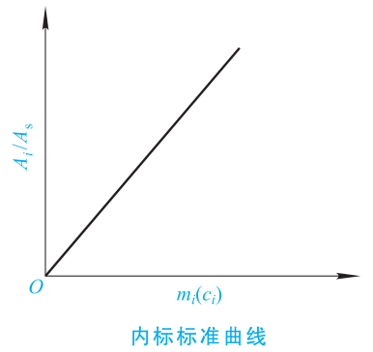
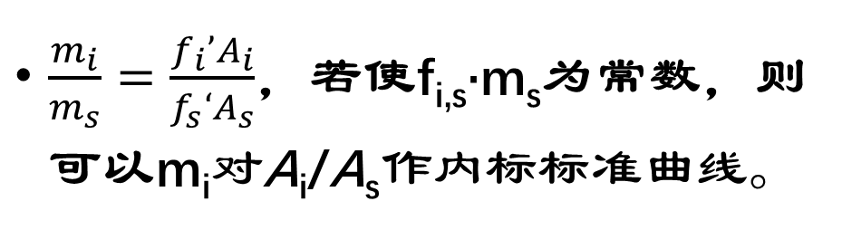
内标标准曲线法
$\frac{m_{i}}{m_{s}}=\frac{f_{i}’A_{i}}{f_{s}{‘A}_{s}}$，若使f_{i,s}·m_{s}为常数，则可以m_{i}对A_{i}/A_{s}作内标标准曲线。
白酒分析
标准溶液 | 1# | 2# | 3# | 4# | 5# | 试样
乳酸乙酯 | 1mL | 2mL | 3mL | 4mL | 5mL | 1mL
乙酸正丁酯（内标） | 2mL | 2mL | 2mL | 2mL | 2mL | 2mL
优点：消除了某些操作条件的影响，方法简便。

Slide 15
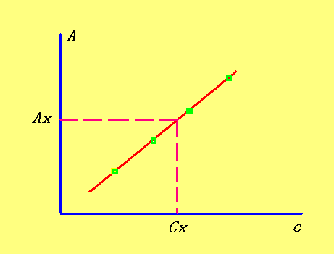
（c）外标法（标准曲线法）
用于常规分析
优点：操作简单，计算方便。
缺点：结果的准确度取决于进样量的重现性和操作条件的稳定性。该法必须定量进样。

Slide 16
单点校正
当被测试样中各组分的浓度变化范围不大时可用单点校正法。
即配制一个与被测组分含量十分接近的标准溶液，定量进样，计算被测物的含量。

